Slide 1
Métodos Populacionais

Slide 2
Métodos Populacionais
Mantém um conjunto de soluções candidatas e não só uma solução
Cada solução será modificada e avaliada
Hill-Climbing paralelos ??
  Uma solução afeta a outra
  Soluções ruins podem ser descartadas ou
  Mover para as soluções boas

Slide 3
Computação Evolutiva
Inspiração libre de conceitos da biologia, genetica e evolução
Originam algoritmos evolutivos (AEs)
A maoria dos Eas:
  Generacionais : atualizam a população uma vez a cada iteração
  “ Steady-State”: Atualizam poucas soluções a cada iteração
Aes: Algoritmos Geneticos (AG), Estategias Evolutivas (EE)

Slide 4
Ambientação
Teoria de Computação Evolucionária
Modelo
Biológico
Natureza
Modelo
Computa-
cional
Teoria de Darwin

Slide 5
Ramos
Estratégias Evolucionárias:
  ênfase na auto-adaptação. O papel da recombinação é aceito, mas como operador secundário.
Programação Evolutiva:
  Previsão do comportamento de máquinas de estado finitas.
Algoritmos Genéticos:
  Indivíduos contém um genótipo formado por cromossomos
Programação Genética
  Evolução de programas
Estimativa de Distribuição
  AG competentes

Slide 6
Terminologia
Indivíduo
Filho, pais
População
Fitness
Genotipo ou genoma
Chromossomo
Gene
Allelo
Fenotipo
geração
Solução Candidata
Um filho é uma modificação dos pais
Um conjunto de soluções candidatas
Qualidade
Estrutura de dados do indivíduo
Um genotipo
Uma posição particular do genoma
Um valor do gene
Sua representação no problema
iteração

Slide 7
Computação Evolutiva
As tecnicas de Computação Evolutiva são geralmente tecnicas de re-amostragem: novas amostras (soluções, indivíduos) são gerados ou revisados de acordo a os resultados dos antigos

Slide 8
AE Generacional
Construir uma população inicial
Itera 3 procedimentos
  Avaliação de fitness de todos os indivíduos
  Utiliza esta informação para gerar os filhos
  Junta filhos e pais para formar a nova geração
O ciclo continua

Slide 9
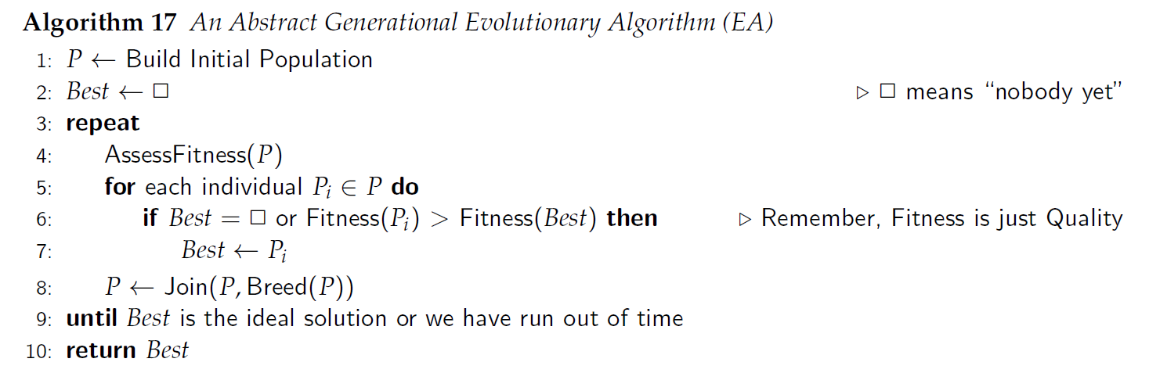
Algoritmo Evolutivo

Slide 10
Observações
O processo de avaliar é feito para producir novos ..
AEs diferem em como é feita
  Breed.. producir os filhos
  Join..nova população
Breed:
  Seleção de pais
  Modificação..Mutação ou Recombinação
  Join...Substituição dos pais

Slide 11
Visão Geral do
Algoritmo Evolucionário
população de
pais
seleção
recombinação
população de
filhos
solução

Slide 12
População Inicial
Criar indivíduos aleatoriamente
Se você conhece boas regiões crie nessas regiões...bias
Seja cuidadoso porque pode ser que essas regiões não sejam as melhores
Inclua um grau significante de aleatoriedade uniforme

Slide 13
Estratégias Evolutivas
Desenvolvida por Rechenberg, Schwefel, etc. em 1960.
Foco: Otimização de parâmetros de valores reais
Individuo: vetor de parâmetros de valores reais

Slide 14
Algoritmo (µ,λ)
Inicia com uma população λ, aleatoria
Iterar
  Avaliação de Fitness
  Os μ melhores ficam (seleção por truncamento)
  Cada indivíduo gera filhos λ/μ (mutação)
  Os filhos substituem os pais, que são descartados

Slide 15
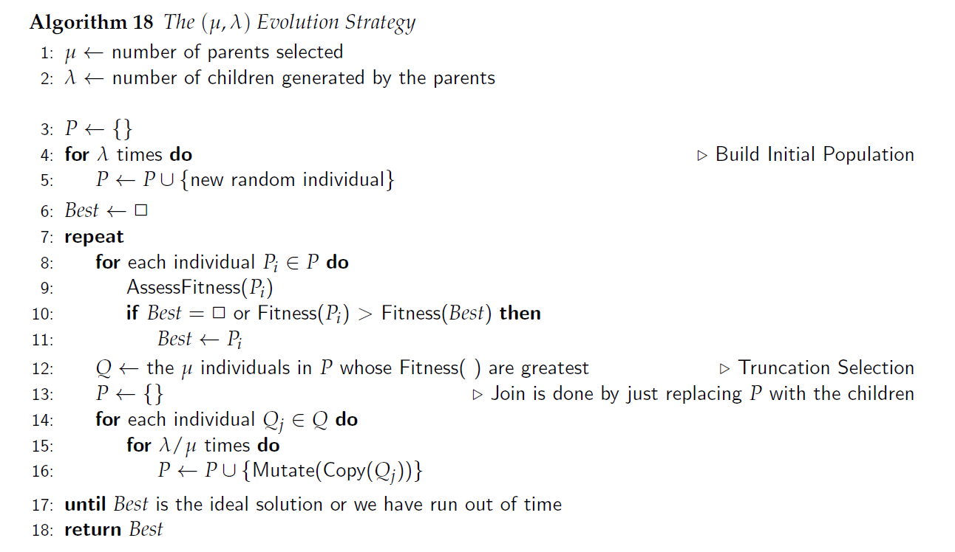

Slide 16
Algoritmo (µ,λ)
Exploração x Explotação
  λ, controla numero de amostras de cada individuo, para valores altos busca aleatoria
  Μ controla seleção, isto é, explotação dos melhores indivíduos que sobrevivem
  O grau de mutação, vizinhança maior ou menor

Slide 17
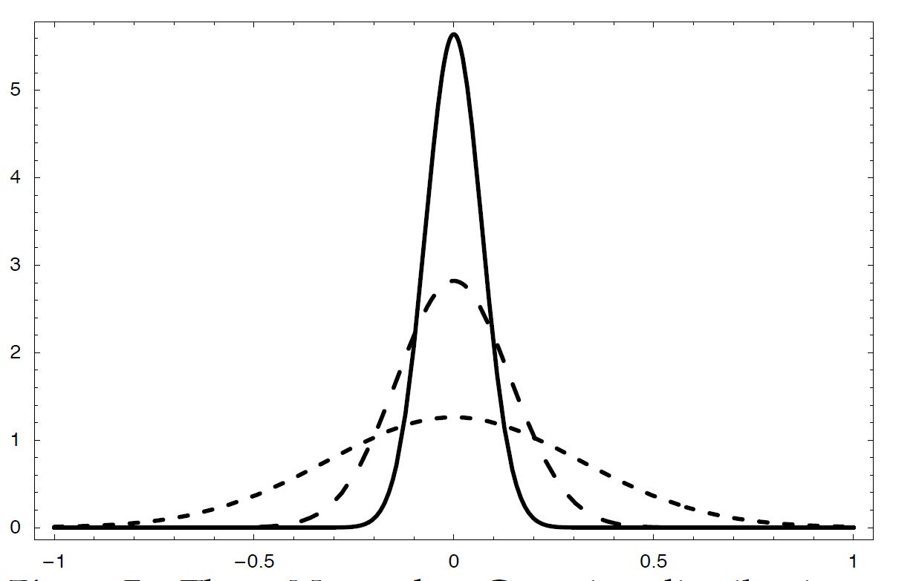
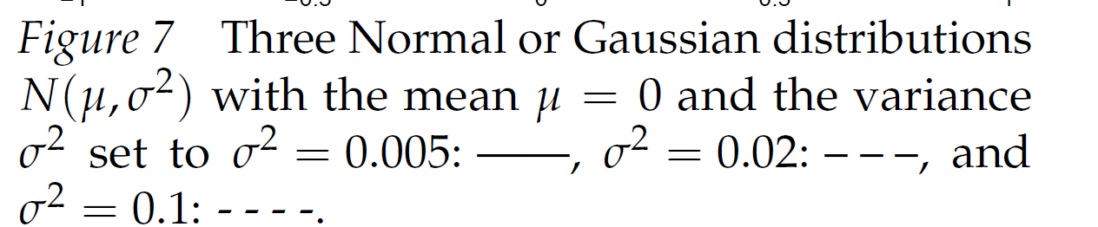
Mutação

Slide 18
Taxa de Mutação Adaptativa
σ², mudar conforme sucessos, mas exploração ou explotação
Operadores auto-adaptativos, evoluem junto com os indivíduos
Regra 1-5, Ingo Rechenberg:
  Se mais de 1/5 dos filhos são de melhor qualidade que os pais, explotação de um otimo local, aumentar σ²
  Se menos de 1/5 dos filhos são de melhor qualidade que os pais, muita exloração, dimuir σ²
  Se exatamente 1/5 dos filhos são de melhor qualidade que os pais, não mude nada

Slide 19
Historia
Programação Evolutiva:
Desenvolvida por Fogel in 1960
Objetivo: evoluir comportamento inteligente
Indivíduos: Maquina de estado finita, grafos
Filhos via mutação das MEF
M pais, M filhos

Slide 20
Historia
Algoritmos Genéticos:
Desenvolvidos por Holland em 1960s
Objetivo: robustos, sistemas adaptativos
Utiliza uma codificação “genética” de pontos
Similar a Estratégias Evolutivas

Slide 21
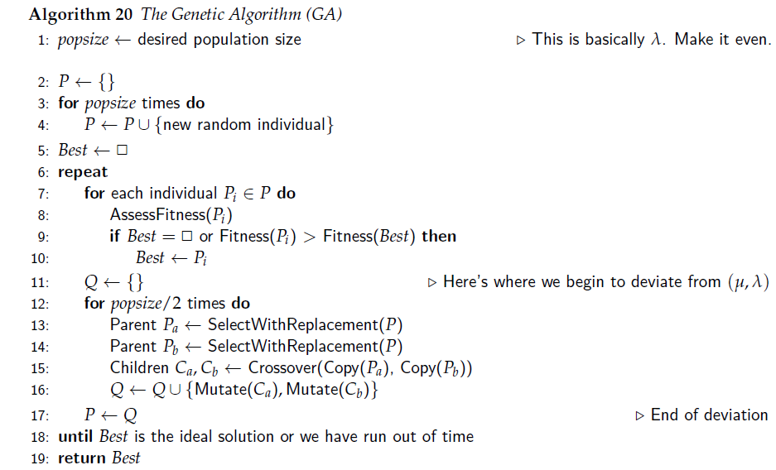

Slide 22
Mutação

Slide 23
Cruzamento

Slide 24
Cruzamento

Slide 25
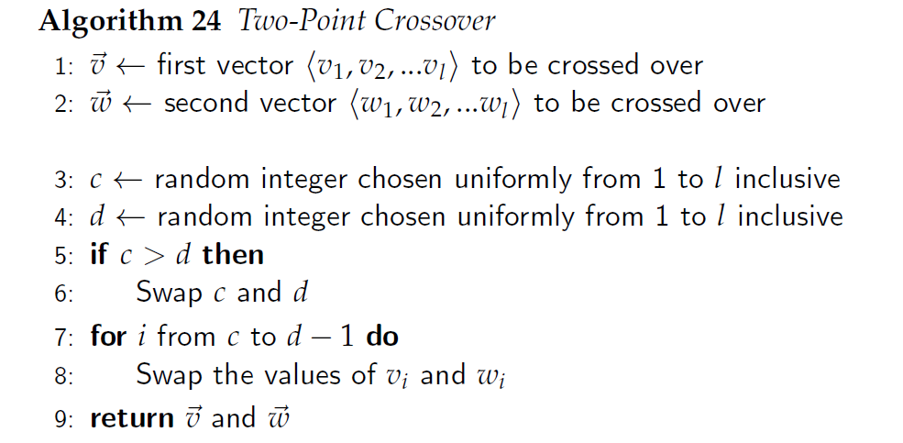

Slide 26
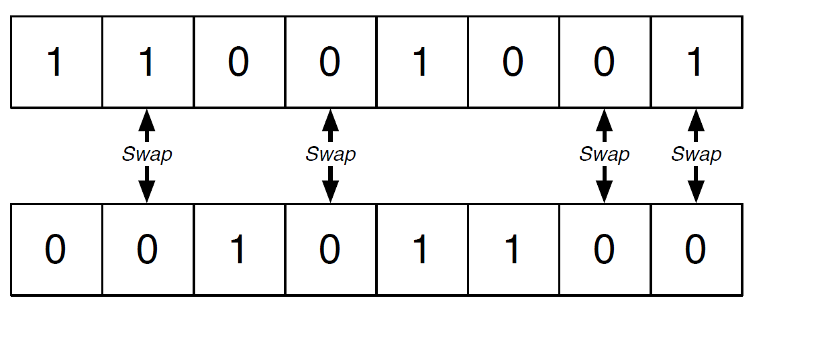
Cruzamento Uniforme

Slide 28
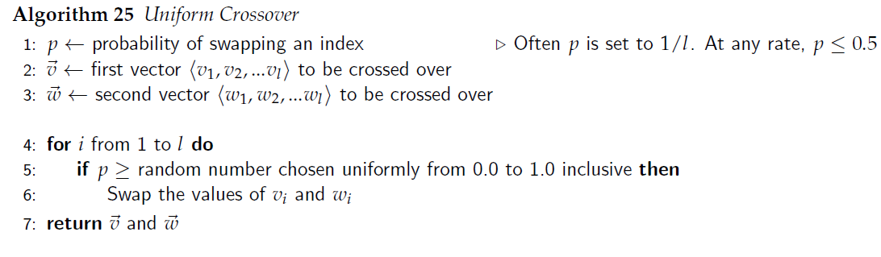

Slide 30
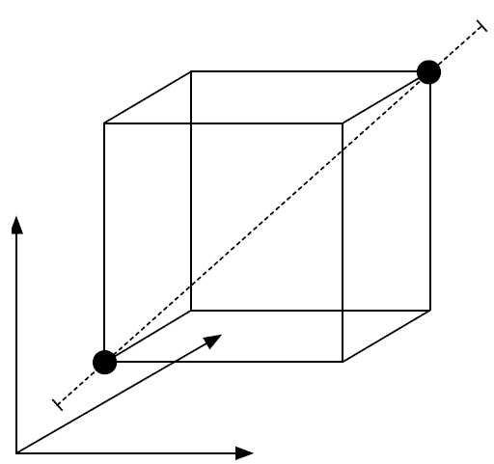
Cruzamento x Mutação Global
Building blocks
linkage

Slide 31
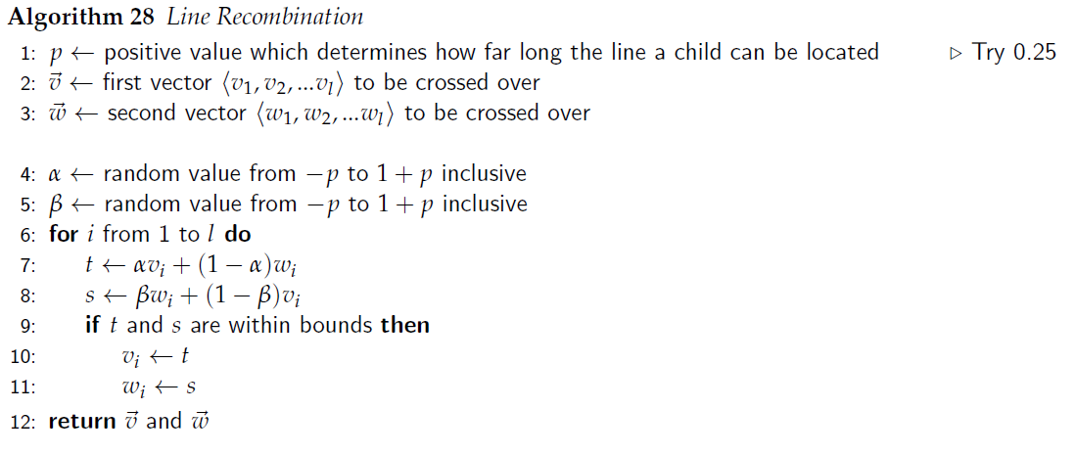

Slide 32
Seleção
Truncamento
  Em EE, nós simplesmente ignoramos todos, exceto os melhores indivíduos, um procedimento conhecido como seleção de truncamento.
Em AG mais opções:
  O procedimento SelectWithReplacement pode (por acaso) escolher certos indivíduos uma e outra vez, e também pode (por acaso) ocasionalmente selecionar alguns indivíduos de baixa aptidão física.
Em um EE, um indivíduo é o pai de um número fixo e predefinido de filhos.

Slide 33
Seleção Proporcional - Roleta
Especifica a probabilidade de que cada indivíduo seja selecionado para a próxima geração
f_{i} é o valor de aptidão do indivíduo
- valor acumulado de aptidão de todos os
indivíduos da população (n)

Slide 34
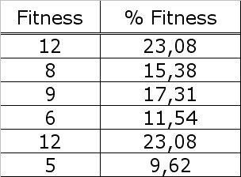
Roleta
Cada indivíduo da população recebe uma porção da roleta proporcional ao seu valor p_{i};
O sorteio dos elementos é feito através de um “jogo de roleta”, onde a probabilidade de cada indivíduo ser selecionado é proporcional ao seu fitness.

Slide 35
Roleta
Pode ocorrer que os indivíduos que possuem melhor fitness não sejam selecionados, pois sua chance de escolha não é de 100%;
Porem eles são selecionados mas frequentemente

Slide 36
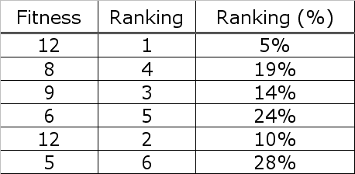
Ranking
Os indivíduos são ordenados de acordo com seu fitness;
  Indivíduo menos adaptado -> valor 1
  Indivíduo mais adaptado -> valor igual número de indivíduos da população.
Em seguida, a cada indivíduo i é associada uma probabilidade p_{i} de ser escolhido.
Problema de minimização menor fitness = maior probabilidade

Slide 37
Torneio
Um número p de indivíduos da população é escolhido aleatoriamente para formar uma sub-população temporária;
Deste grupo, é selecionado o melhor indivíduo.

Slide 38
Elitismo
Elitismo (Michalewicz and Schoemauer, 1996), uma porcentagem da população com os melhores fitness é preservada para a próxima geração automaticamente

Slide 40
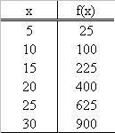
Exemplo 1
Utilize AG para encontrar o máximo da função:

Slide 41
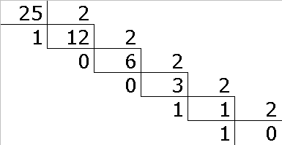
Codificação Binária
Decimal -> Binário
Exemplo: 25
O número 25 escrito em código binário, fica representado pelos 0’s e 1’s, lendo-se debaixo para cima:
(1 0 0 0 1)

Slide 42
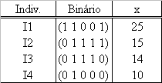
Algoritmo Genético
Passo 1: Gerar a população inicial;
Binário Decimal:
Exemplo: (1 1 0 0 1) = 1x2⁴+1x2³+0x2²+0x2¹+1x2⁰=16+8+0+0+1=25

Slide 43

Exemplo 2
8 bits
Tamanho da população = 6
Probabilidade de Cruzamento = 0,85
Probabilidade de Mutação = 1/8

